Slide 1
strings.xml을
만들어 다국어
지원하기

Slide 2
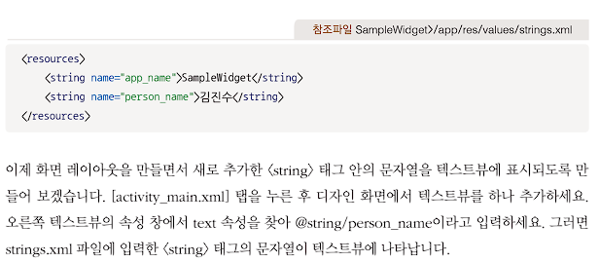
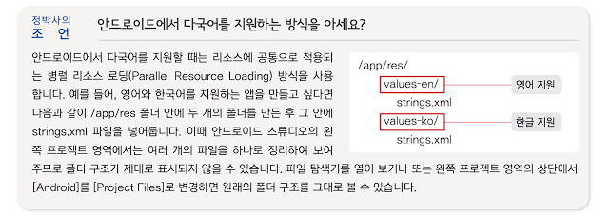

Slide 3
텍스트 뷰의
알파값

Slide 4
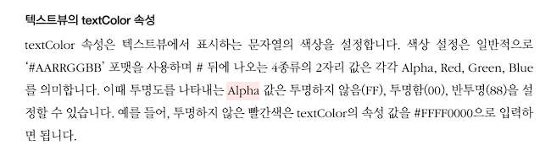

Slide 5
이미지 뷰의
tint와 scaleType

Slide 6
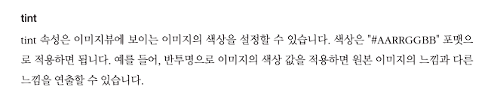
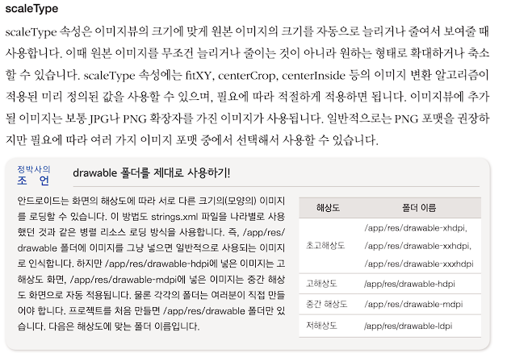

Slide 7
텍스트 뷰와
에디트텍스트의
기능들

Slide 8
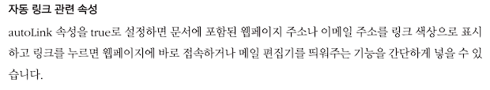
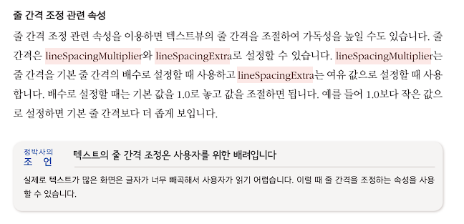

Slide 9
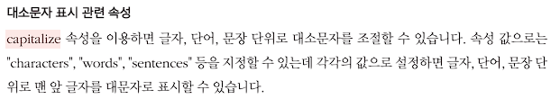
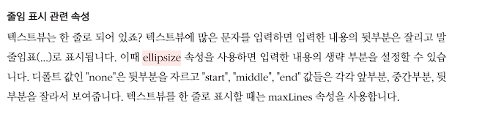
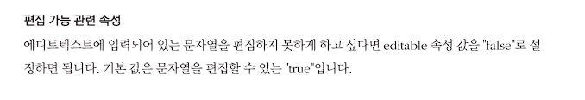

Slide 10
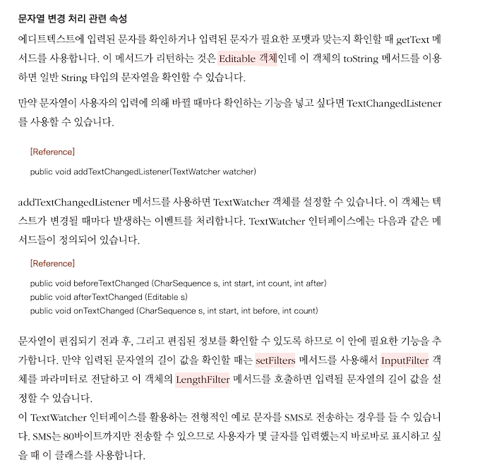
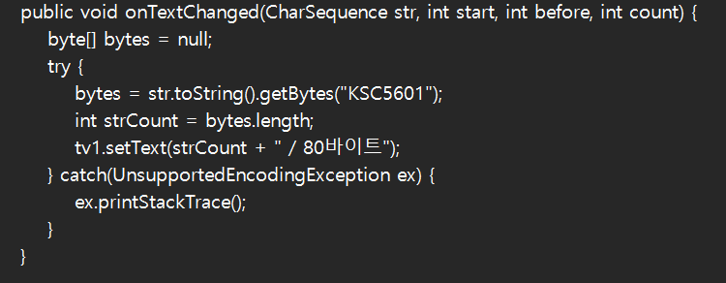
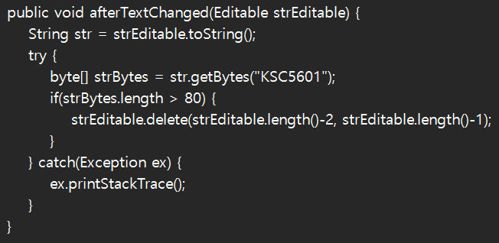

Slide 11
드로어블

Slide 12
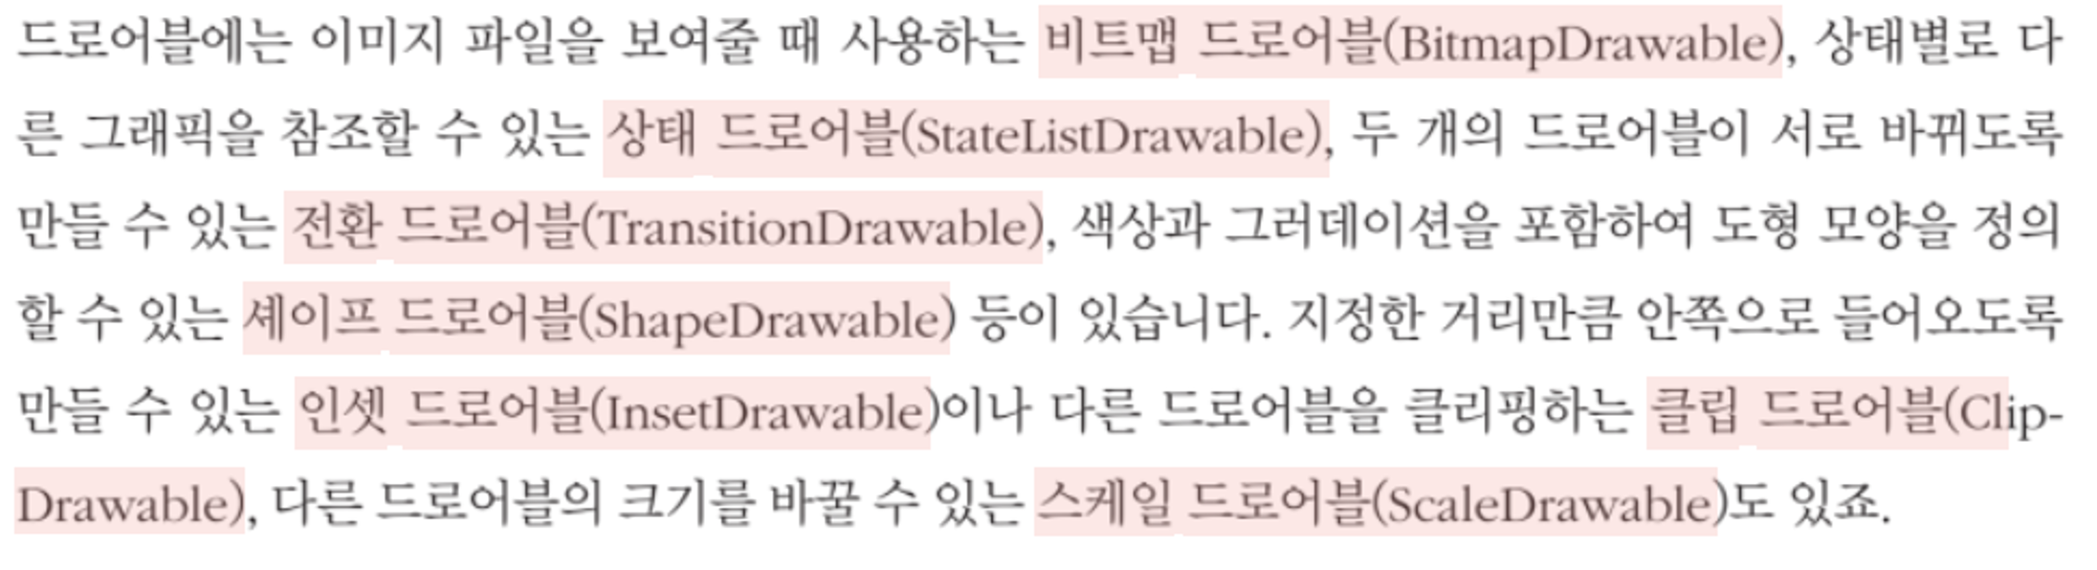

Slide 13
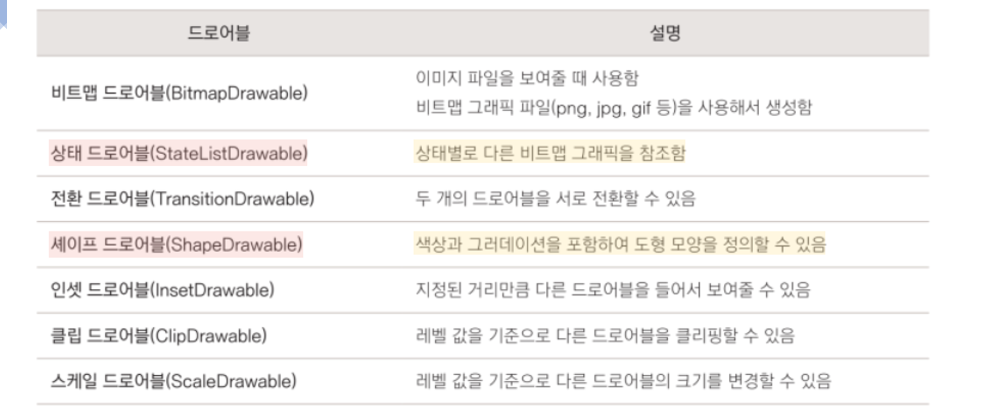

Slide 14
상태 드로어블 만들기

Slide 15
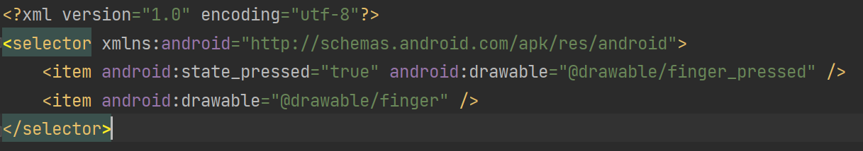

Slide 16
셰이프 드로어블
만들기

Slide 17
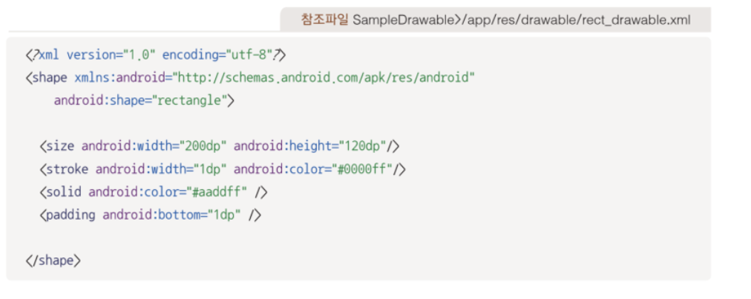

Slide 18
배경화면
색깔
입히기

Slide 19
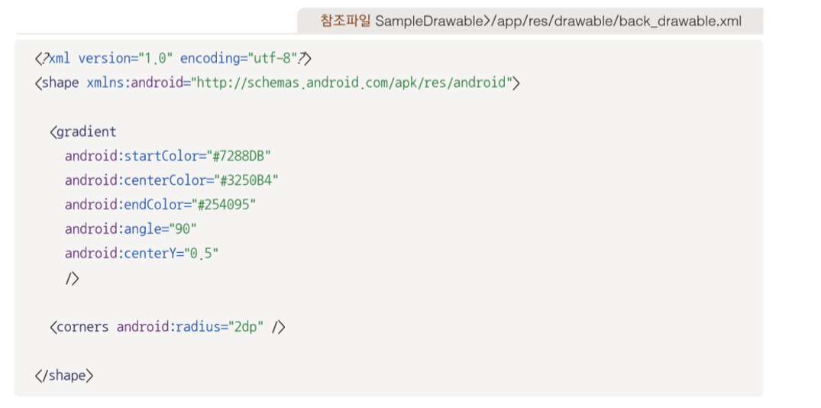

Slide 20
<layer-list>

Slide 21
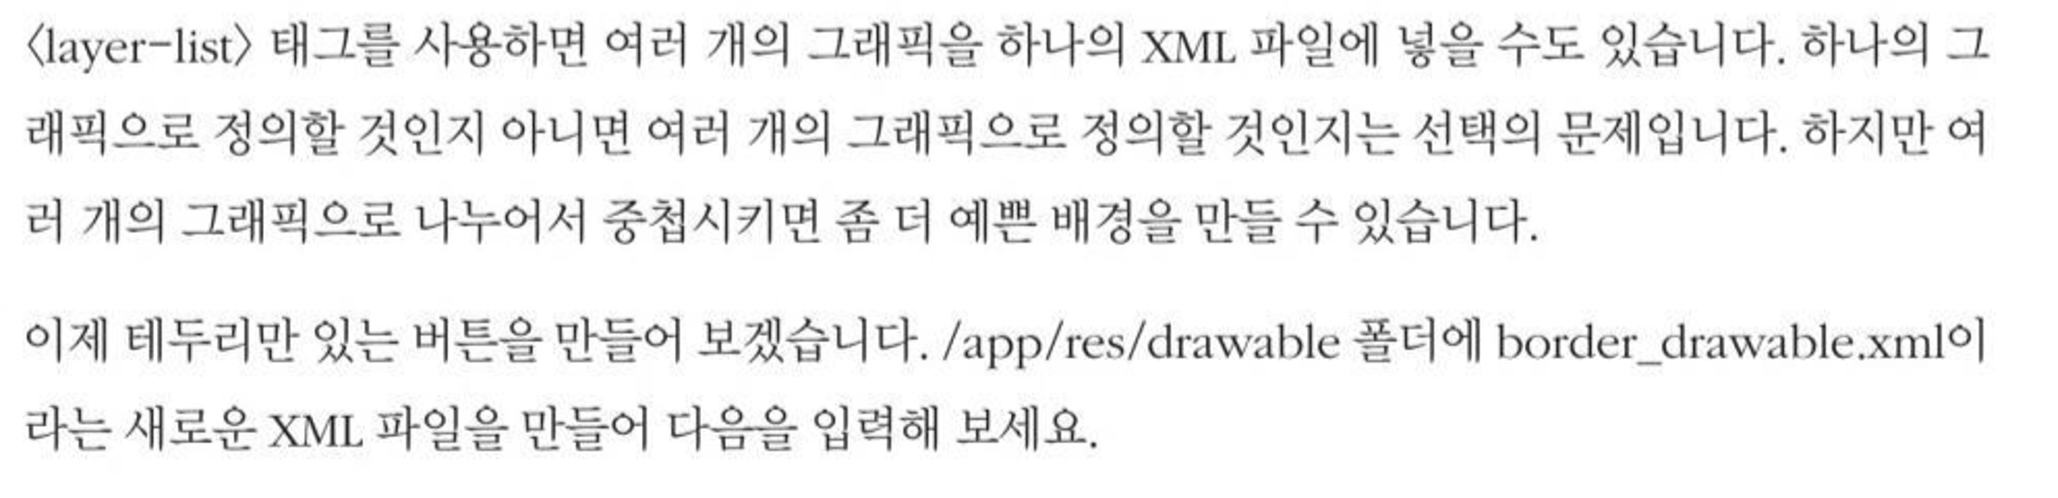

Slide 22
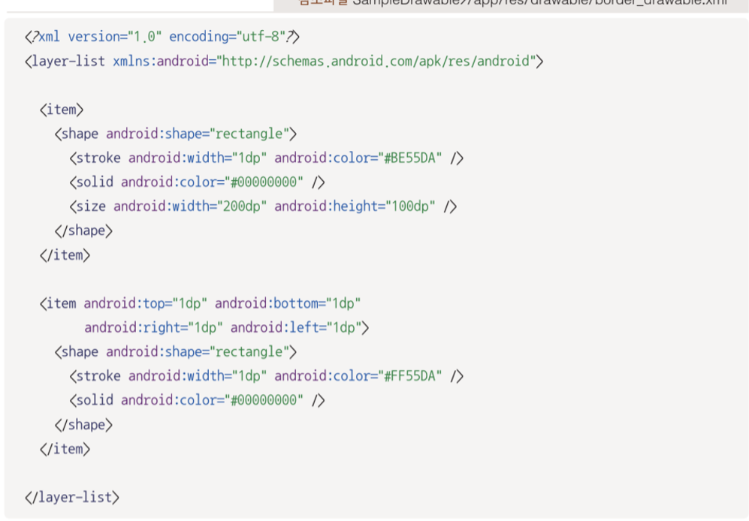

Slide 23
터치 리스너 만들기

Slide 24
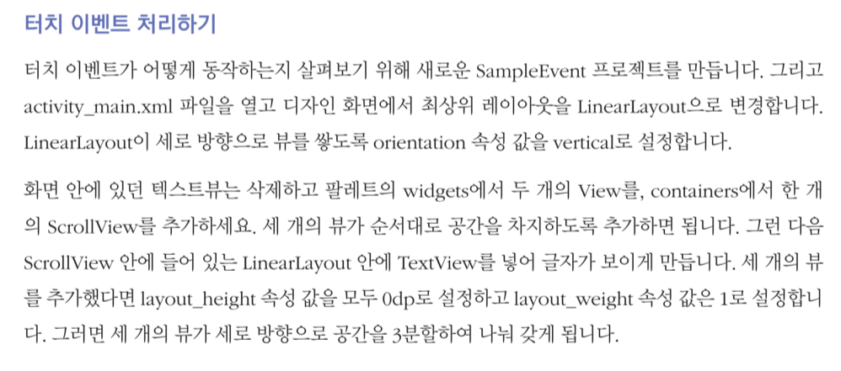

Slide 25
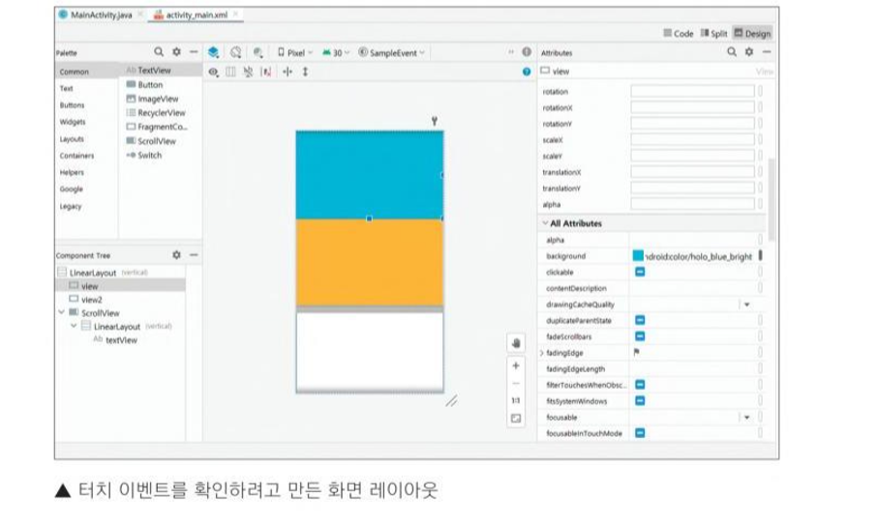
Notes:
<?xml version="1.0" encoding="utf-8"?> <LinearLayout xmlns:android="http://schemas.android.com/apk/res/android" xmlns:app="http://schemas.android.com/apk/res-auto" xmlns:tools="http://schemas.android.com/tools" android:layout_width="match_parent" android:layout_height="match_parent" android:layout_gravity="end" android:gravity="center" android:orientation="vertical" tools:context=".MainActivity"> <View android:id="@+id/v1" android:layout_width="match_parent" android:layout_height="0dp" android:layout_weight="1" android:background="#2196F3" /> <View android:id="@+id/v2" android:layout_width="match_parent" android:layout_height="0dp" android:layout_weight="1" android:background="#FFEB3B" /> <ScrollView android:layout_width="match_parent" android:layout_height="0dp" android:layout_weight="1"> <LinearLayout android:layout_width="match_parent" android:layout_height="wrap_content" android:orientation="vertical"> <TextView android:id="@+id/tv1" android:layout_width="match_parent" android:layout_height="match_parent" /> </LinearLayout> </ScrollView> </LinearLayout>

Slide 26
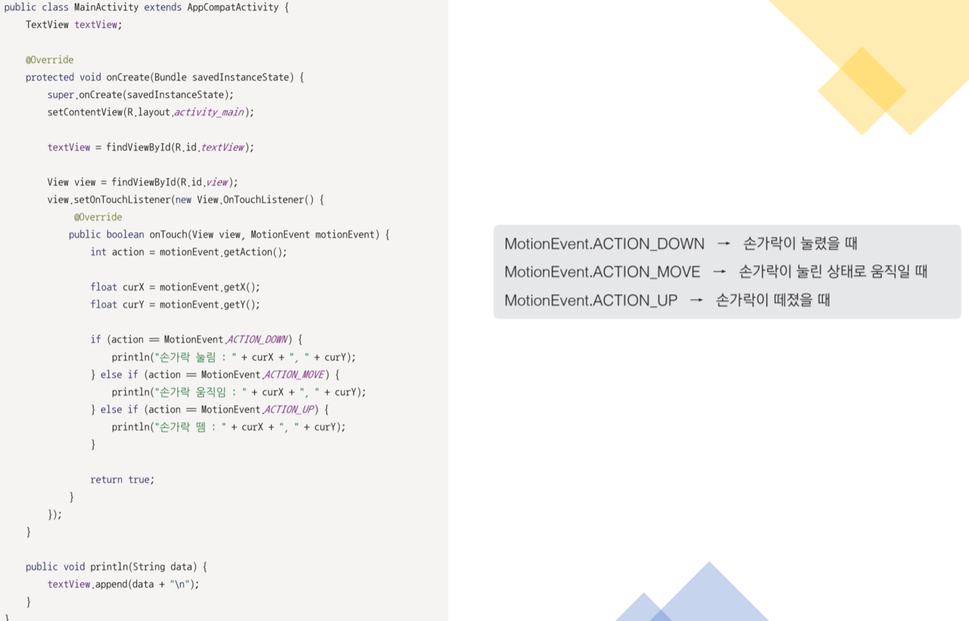
Notes:
package com.example.exercise001; import android.os.Bundle; import android.view.GestureDetector; import android.view.MotionEvent; import android.view.View; import android.widget.TextView; import androidx.appcompat.app.AppCompatActivity; public class MainActivity extends AppCompatActivity { TextView textView; @Override protected void onCreate(Bundle savedInstanceState) { super.onCreate(savedInstanceState); setContentView(R.layout.activity_main); textView = findViewById(R.id.tv1); View view = findViewById(R.id.v1); view.setOnTouchListener(new View.OnTouchListener() { @Override public boolean onTouch(View v, MotionEvent event) { int action = event.getAction(); float curX = event.getX(); float curY = event.getY(); if(action == MotionEvent.ACTION_DOWN){ println("손가락 눌림 :" + curX + ", " + curY); }else if(action == MotionEvent.ACTION_MOVE){ println("손가락 움직임 :" + curX + ", " + curY); }else if(action == MotionEvent.ACTION_UP){ println("손가락 뗌 :" + curX + ", " + curY); } return true; } }); GestureDetector detector = new GestureDetector(this, new GestureDetector.OnGestureListener() { @Override public boolean onDown(MotionEvent e) { println("onDown"); return true; } @Override public void onShowPress(MotionEvent e) { println("onShowPress"); } @Override public boolean onSingleTapUp(MotionEvent e) { println("onSingleTapUp"); return true; } @Override public boolean onScroll(MotionEvent e1, MotionEvent e2, float distanceX, float distanceY) { println("onScroll"); return true; } @Override public void onLongPress(MotionEvent e) { println("onLongPress"); } @Override public boolean onFling(MotionEvent e1, MotionEvent e2, float velocityX, float velocityY) { println("onFling"); return true; } }); View view2 = findViewById(R.id.v2); view2.setOnTouchListener(new View.OnTouchListener() { @Override public boolean onTouch(View v, MotionEvent event) { detector.onTouchEvent(event); return true; } }); } public void println(String str){ textView.append(str + "\n"); } }

Slide 27
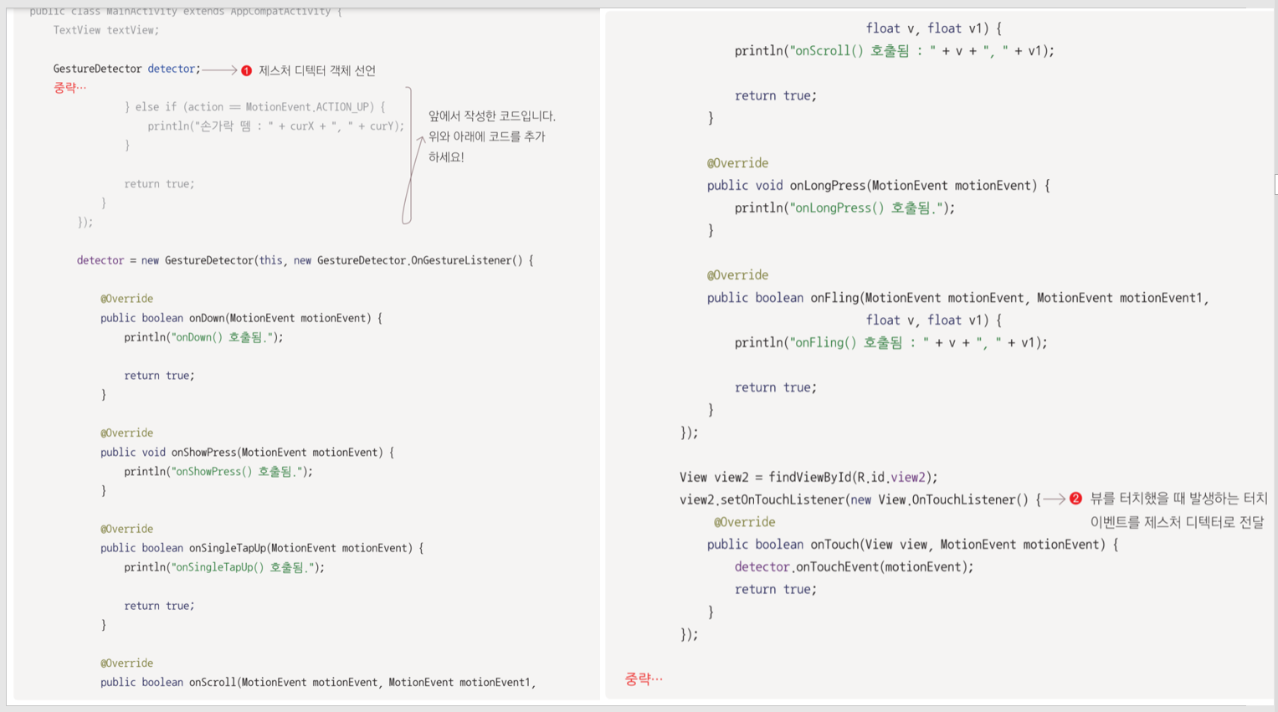

Slide 28
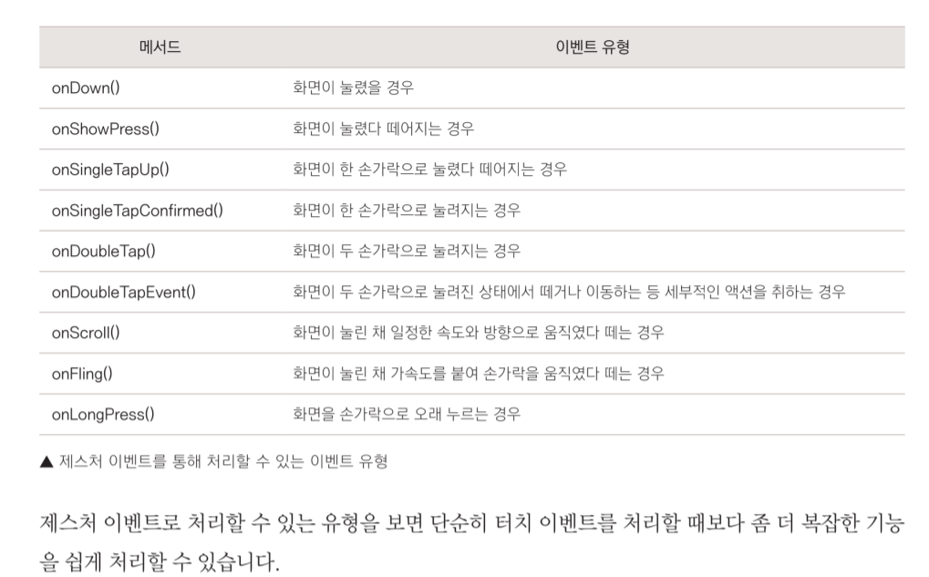

Slide 29
onKeyDown
재정의하기

Slide 30
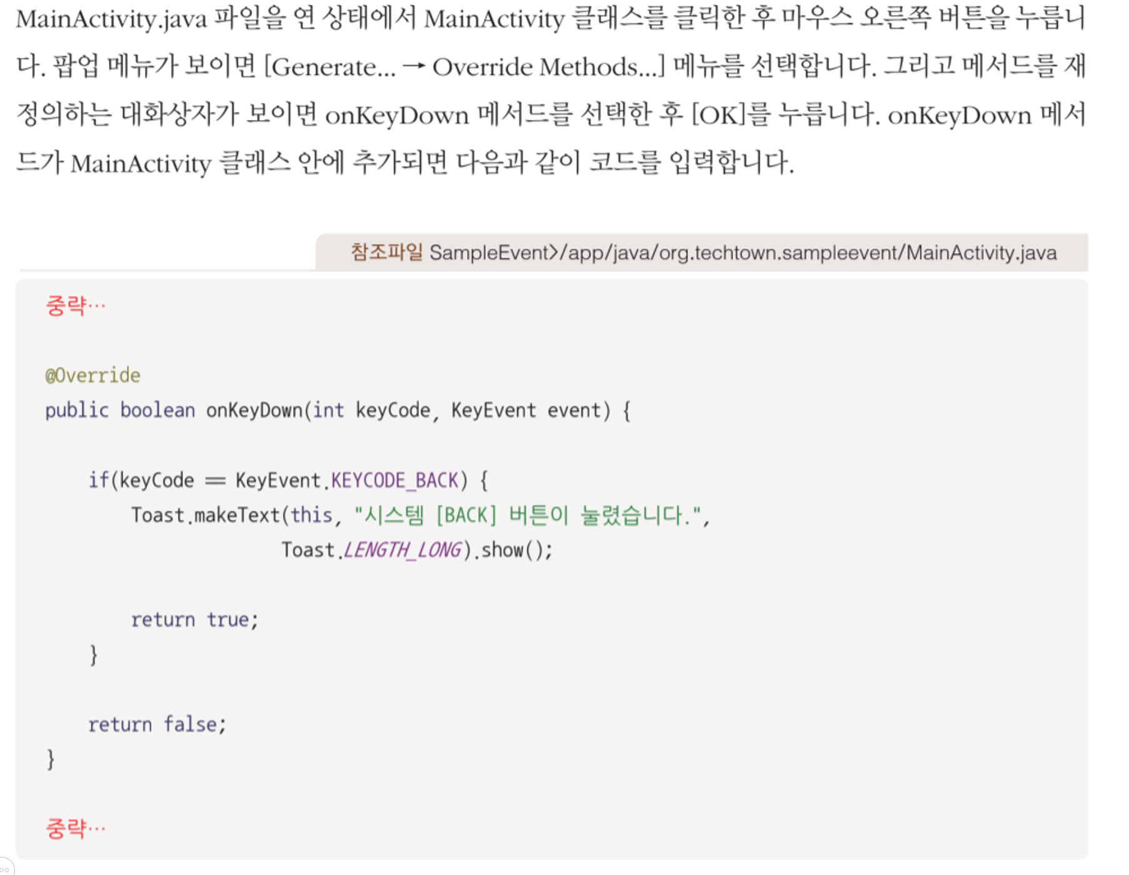

Slide 31
단말의 oriention에
따라 맞게 구현

Slide 32
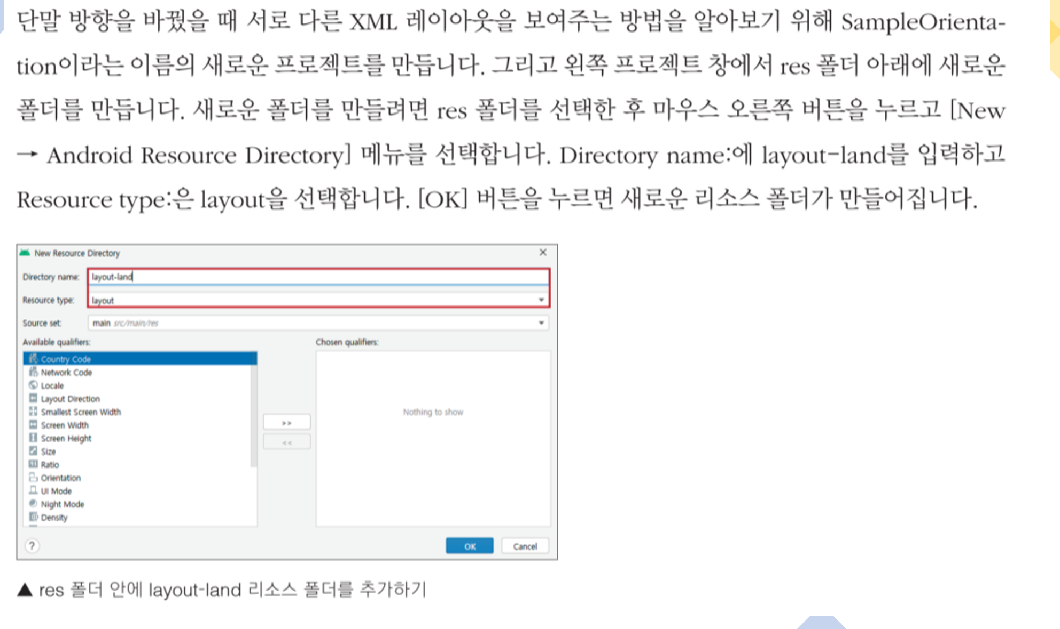

Slide 33
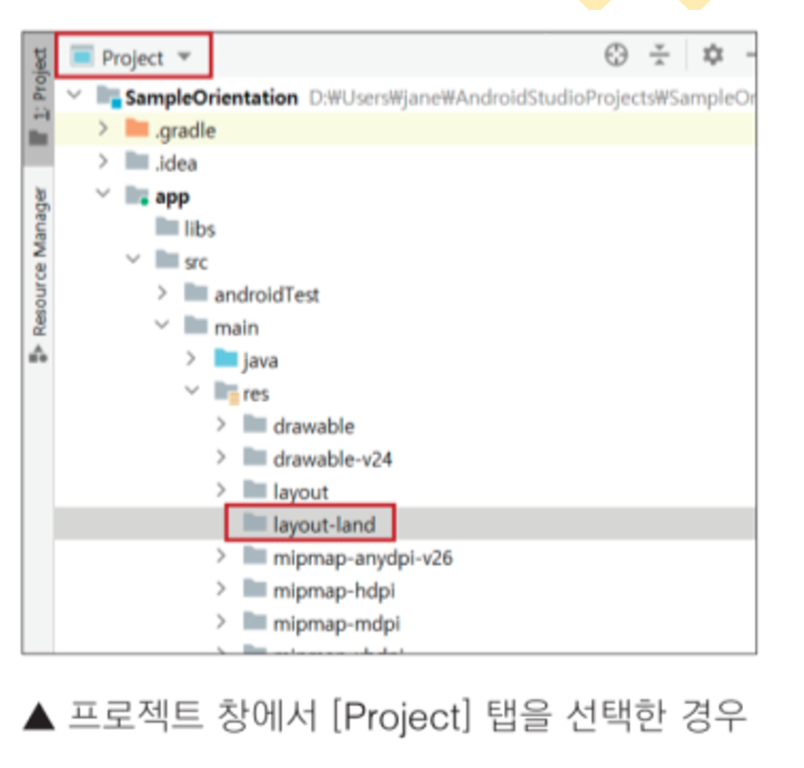

Slide 34
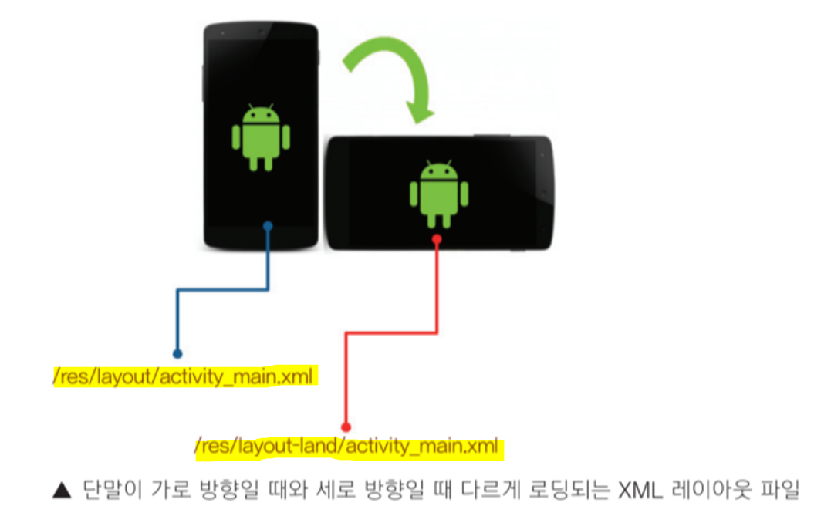

Slide 35
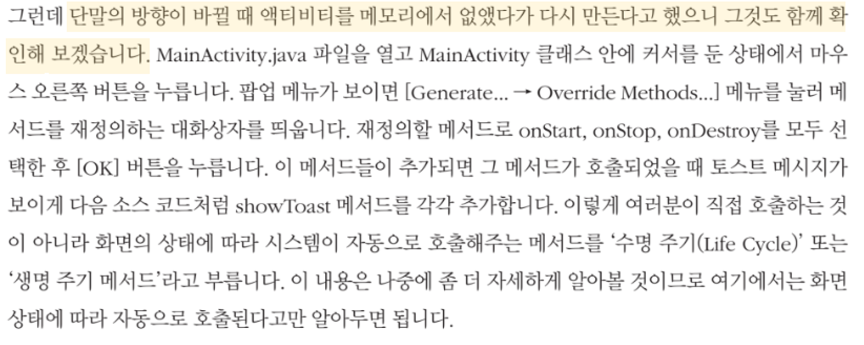

Slide 36
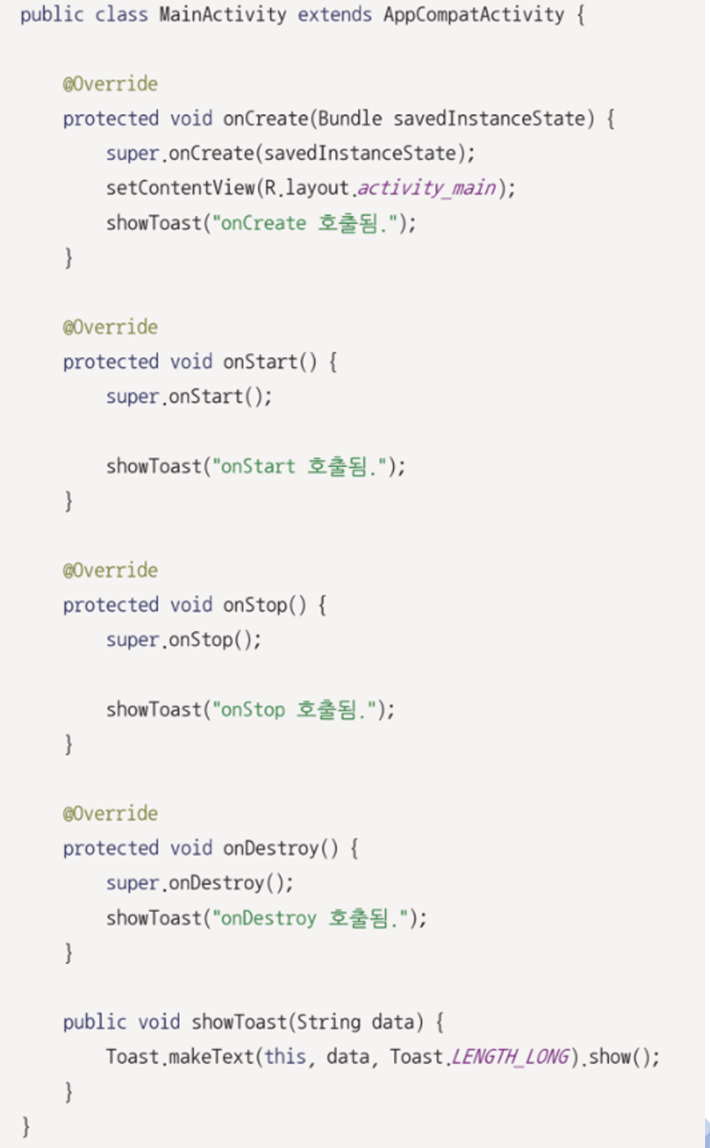

Slide 38
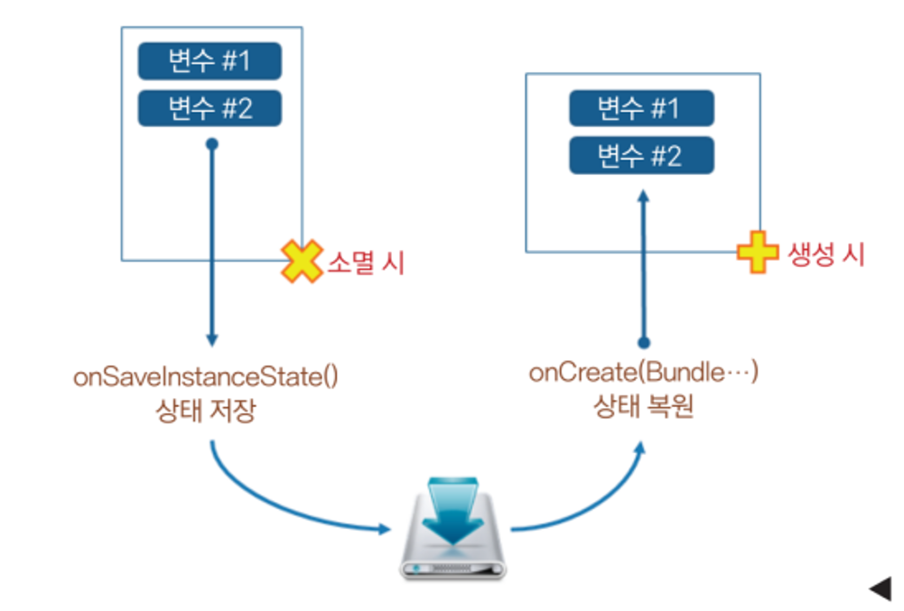

Slide 39
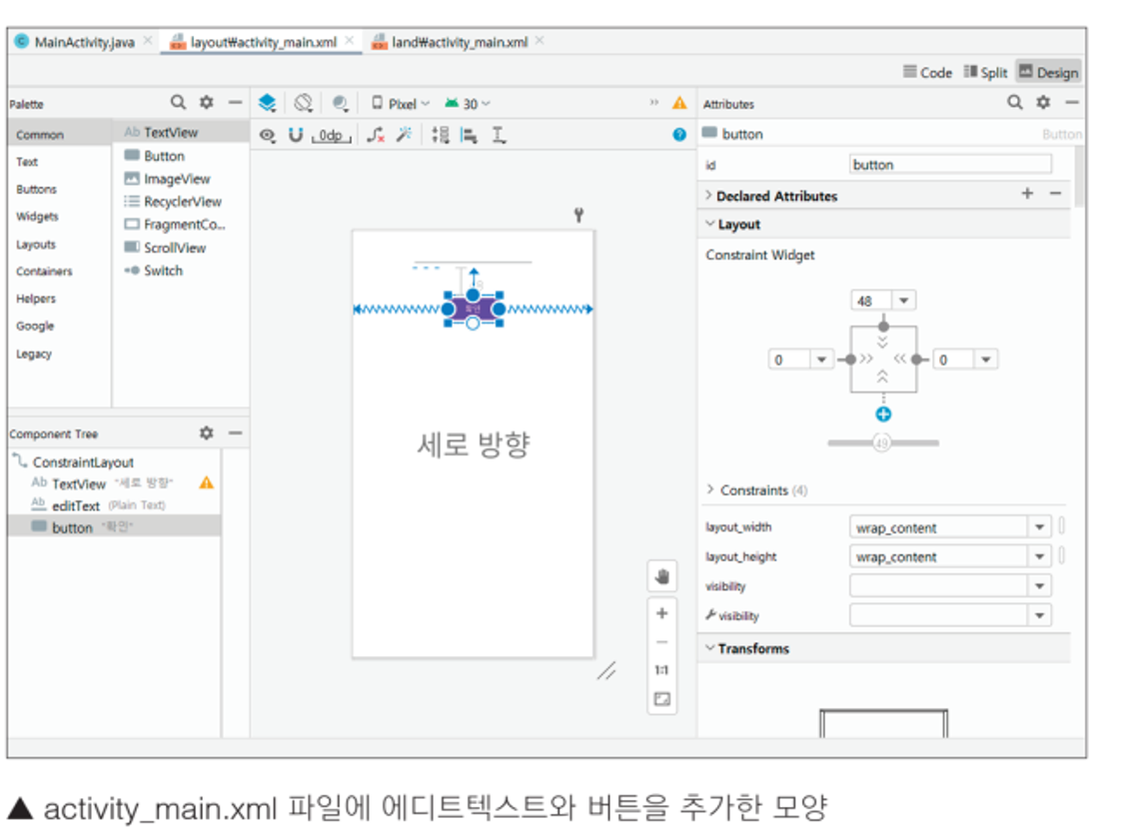

Slide 40
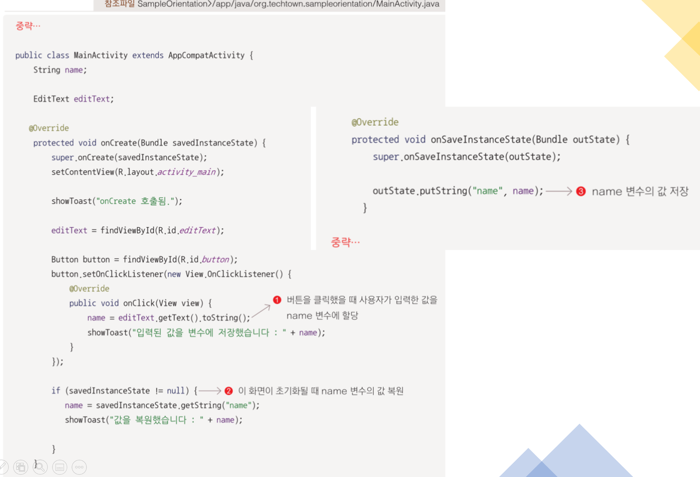

Slide 41
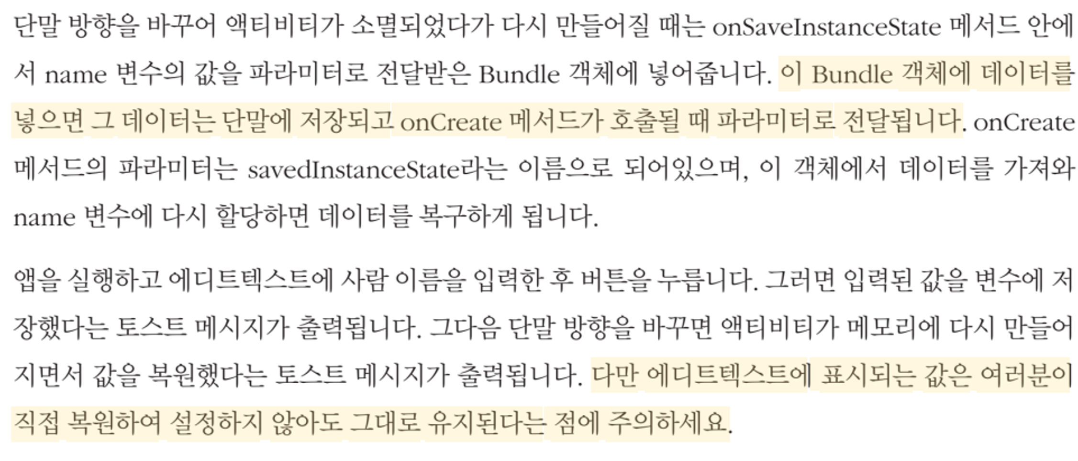

Slide 42
메니페스트에
configChanges
설정하기

Slide 43
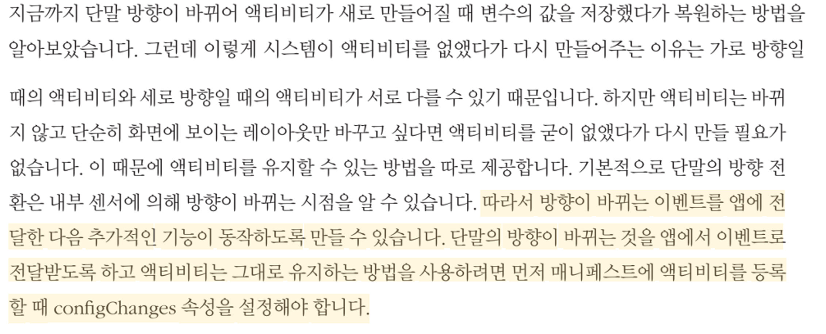

Slide 44
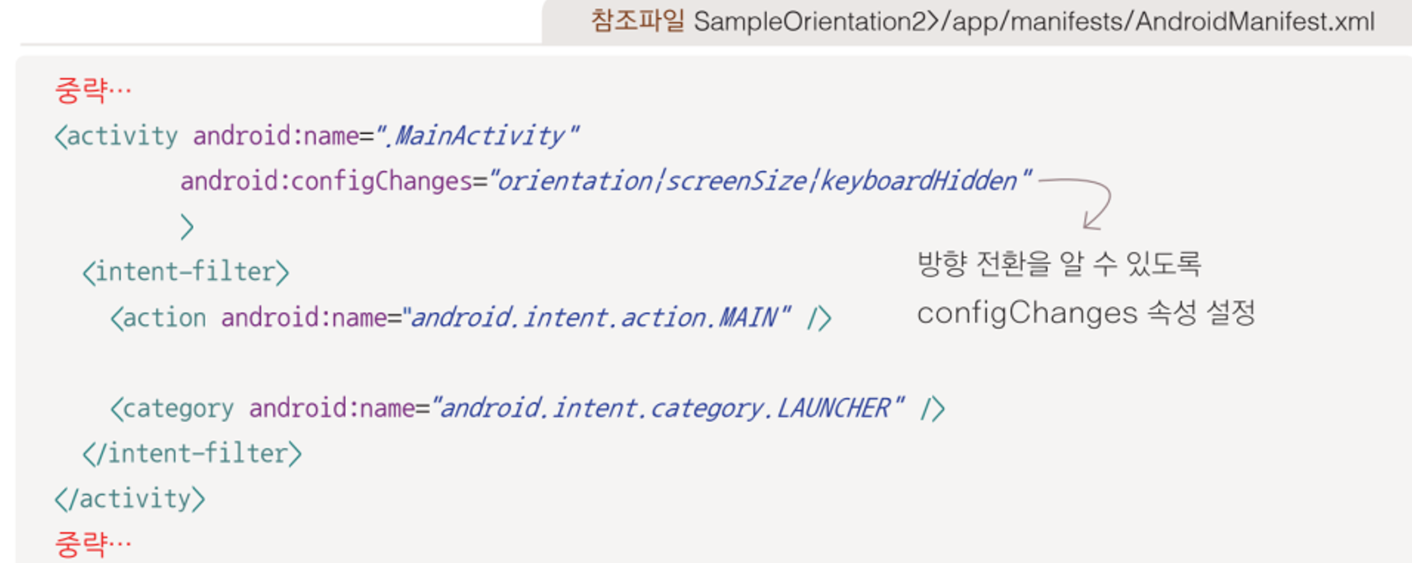

Slide 45
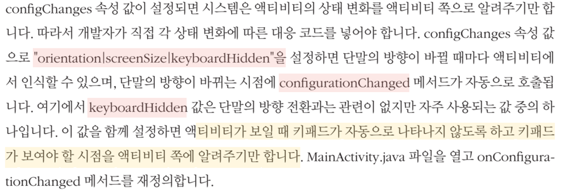

Slide 46
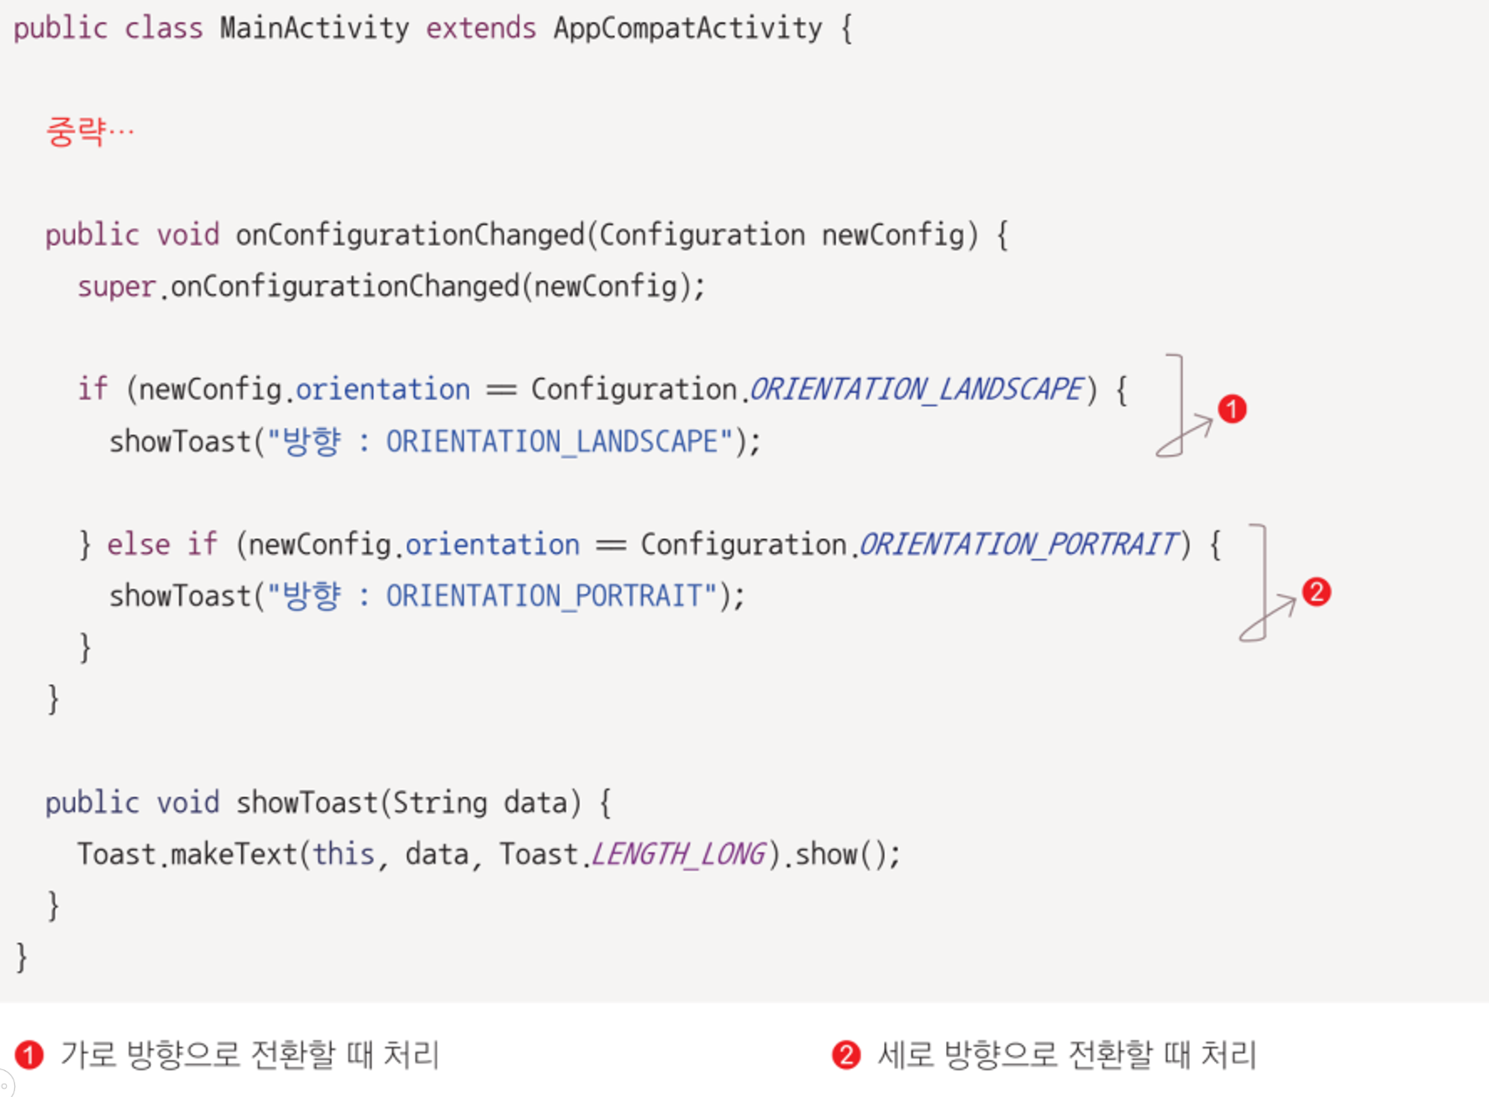

Slide 47
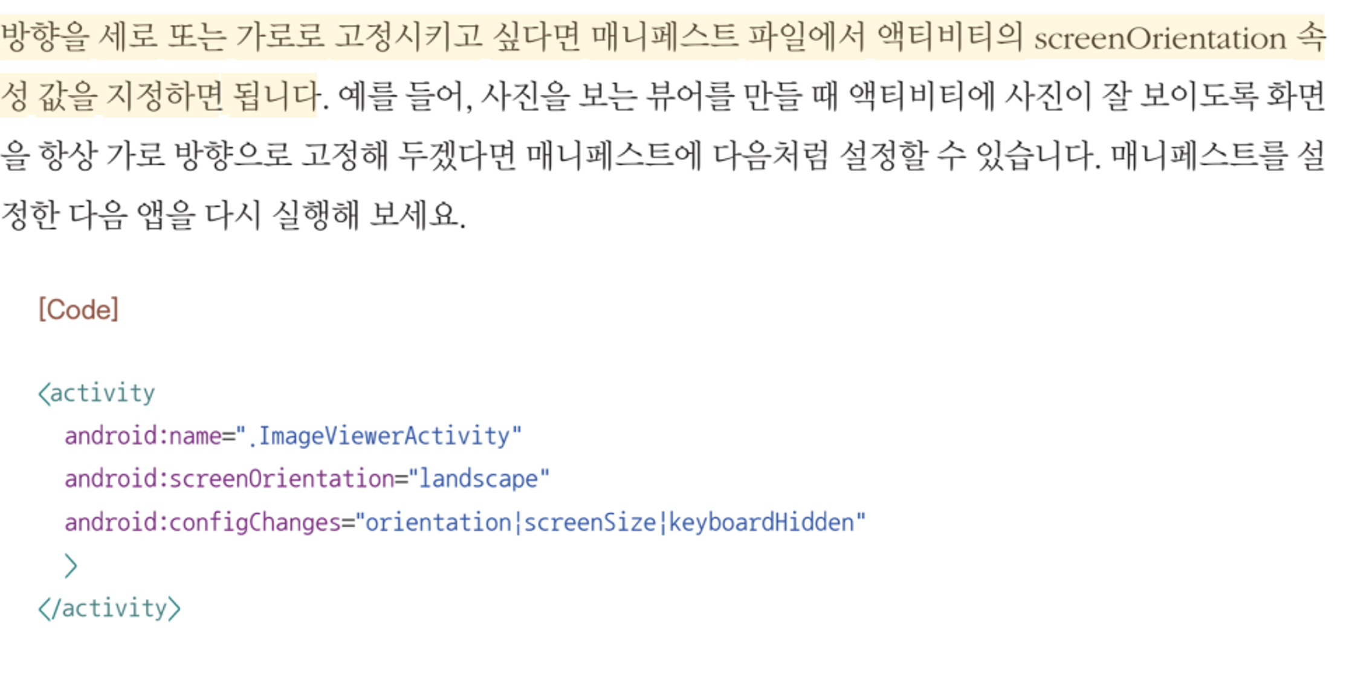

Slide 48
토스트 모양 바꿔보기

Slide 49
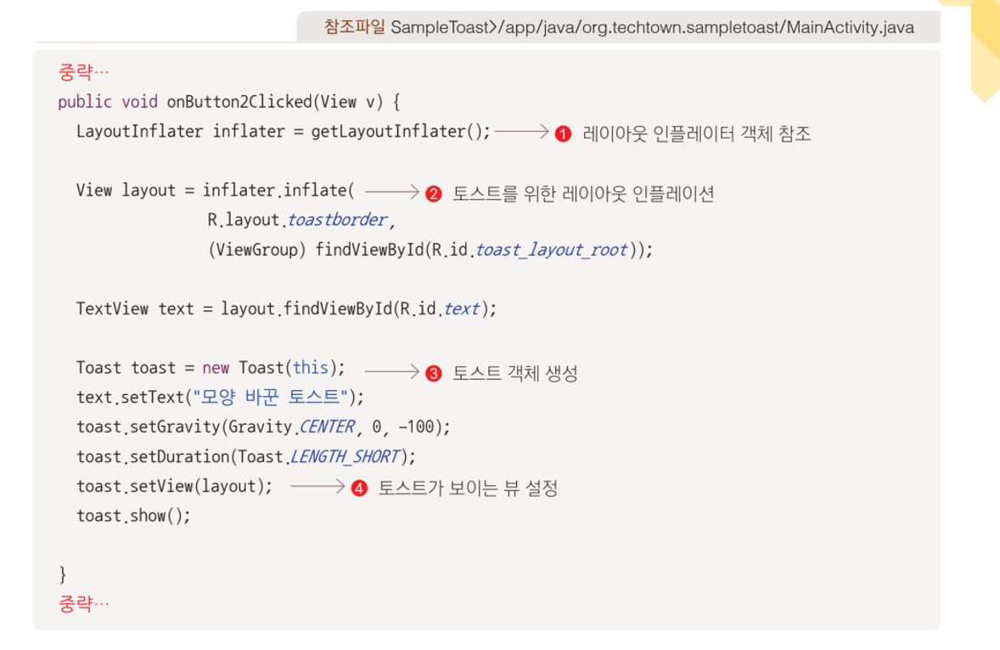

Slide 50
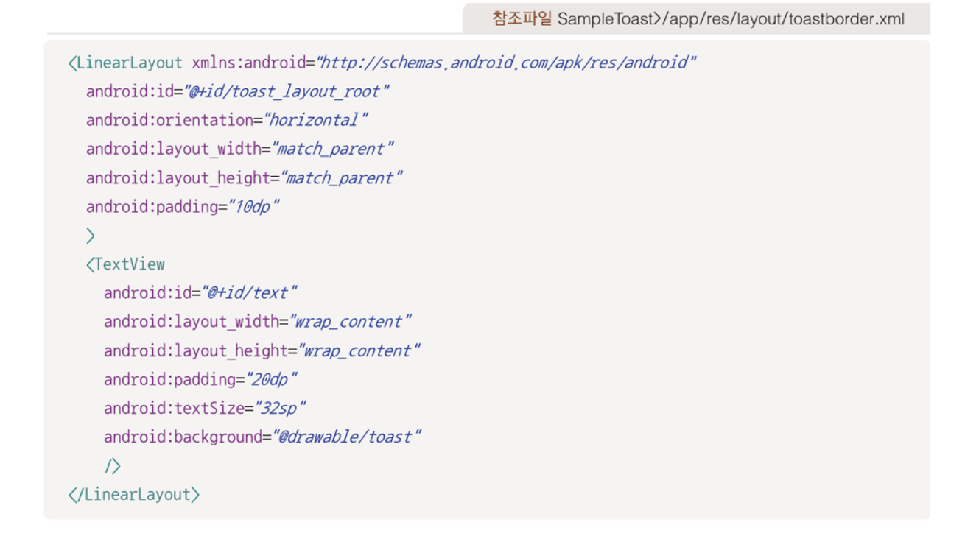

Slide 51
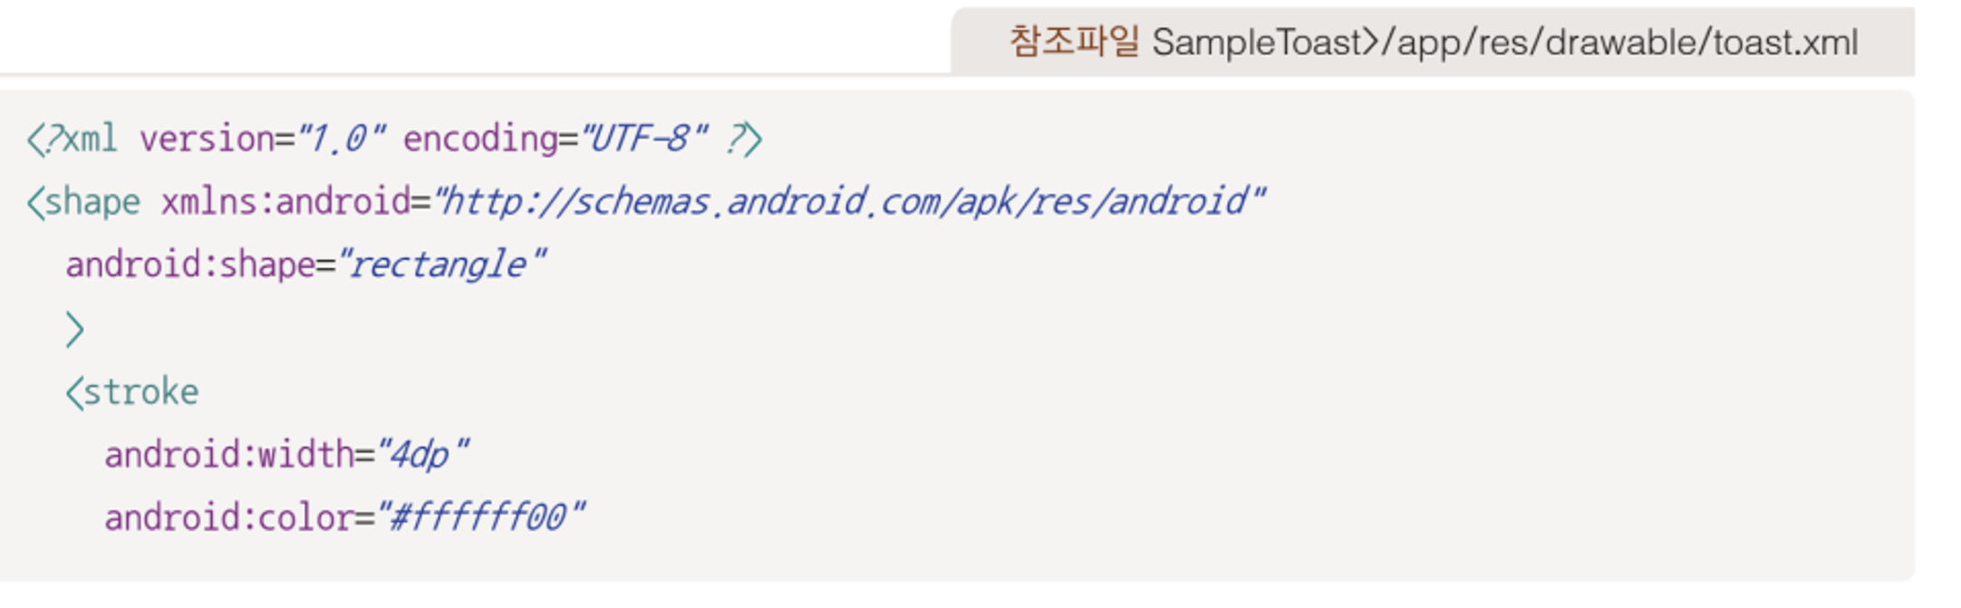
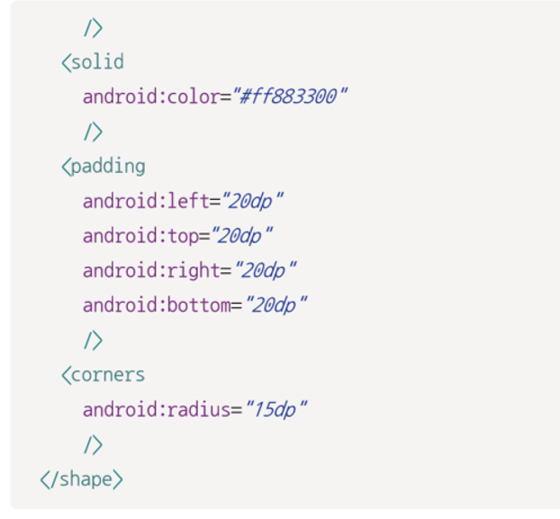

Slide 52
스낵바 보여주기

Slide 53
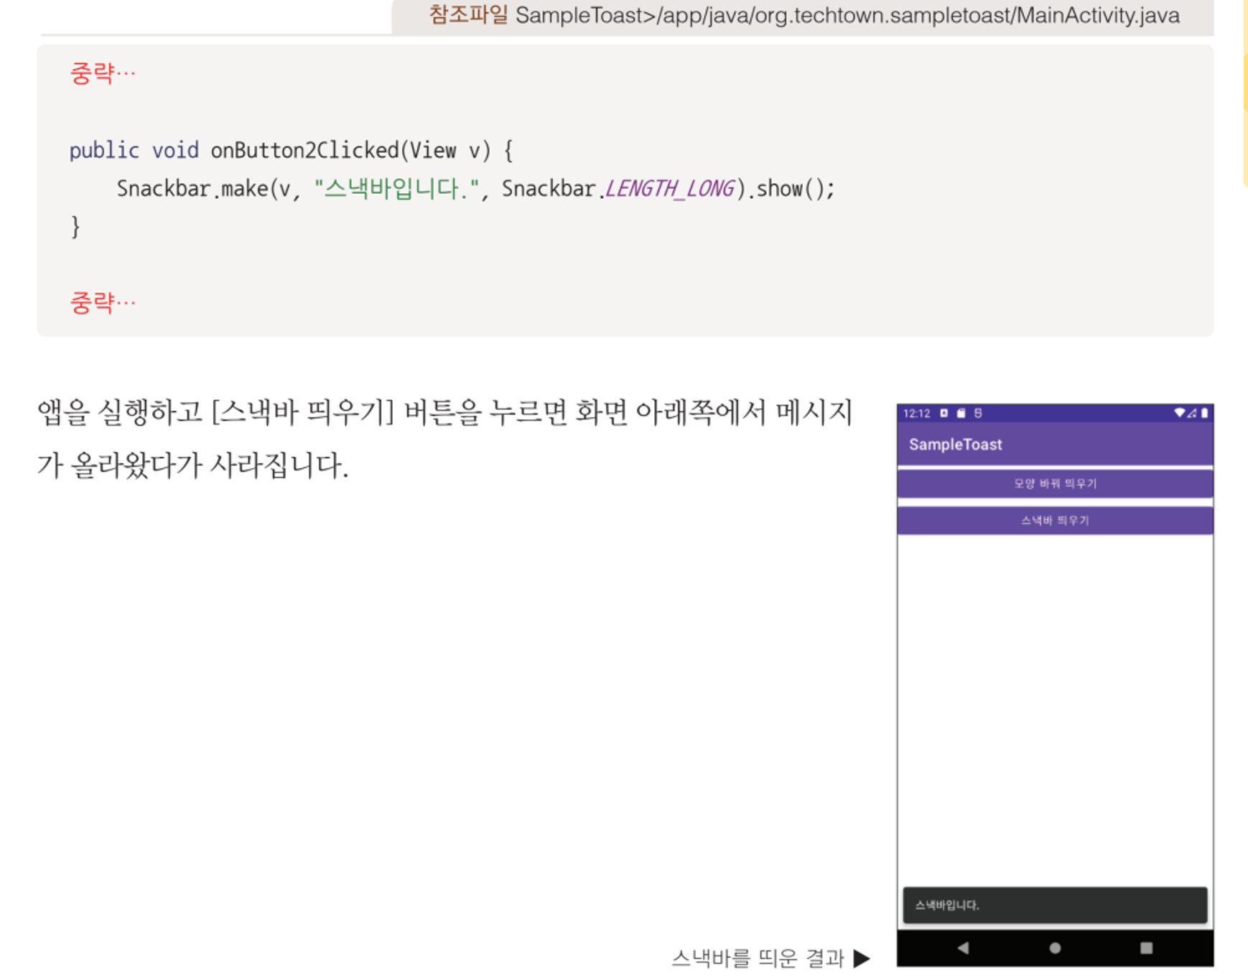

Slide 54
프로그레스바
만들기

Slide 55
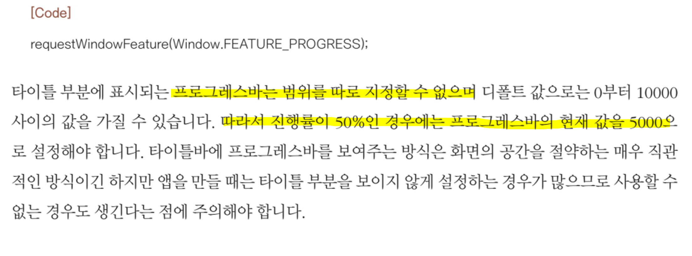

Slide 56
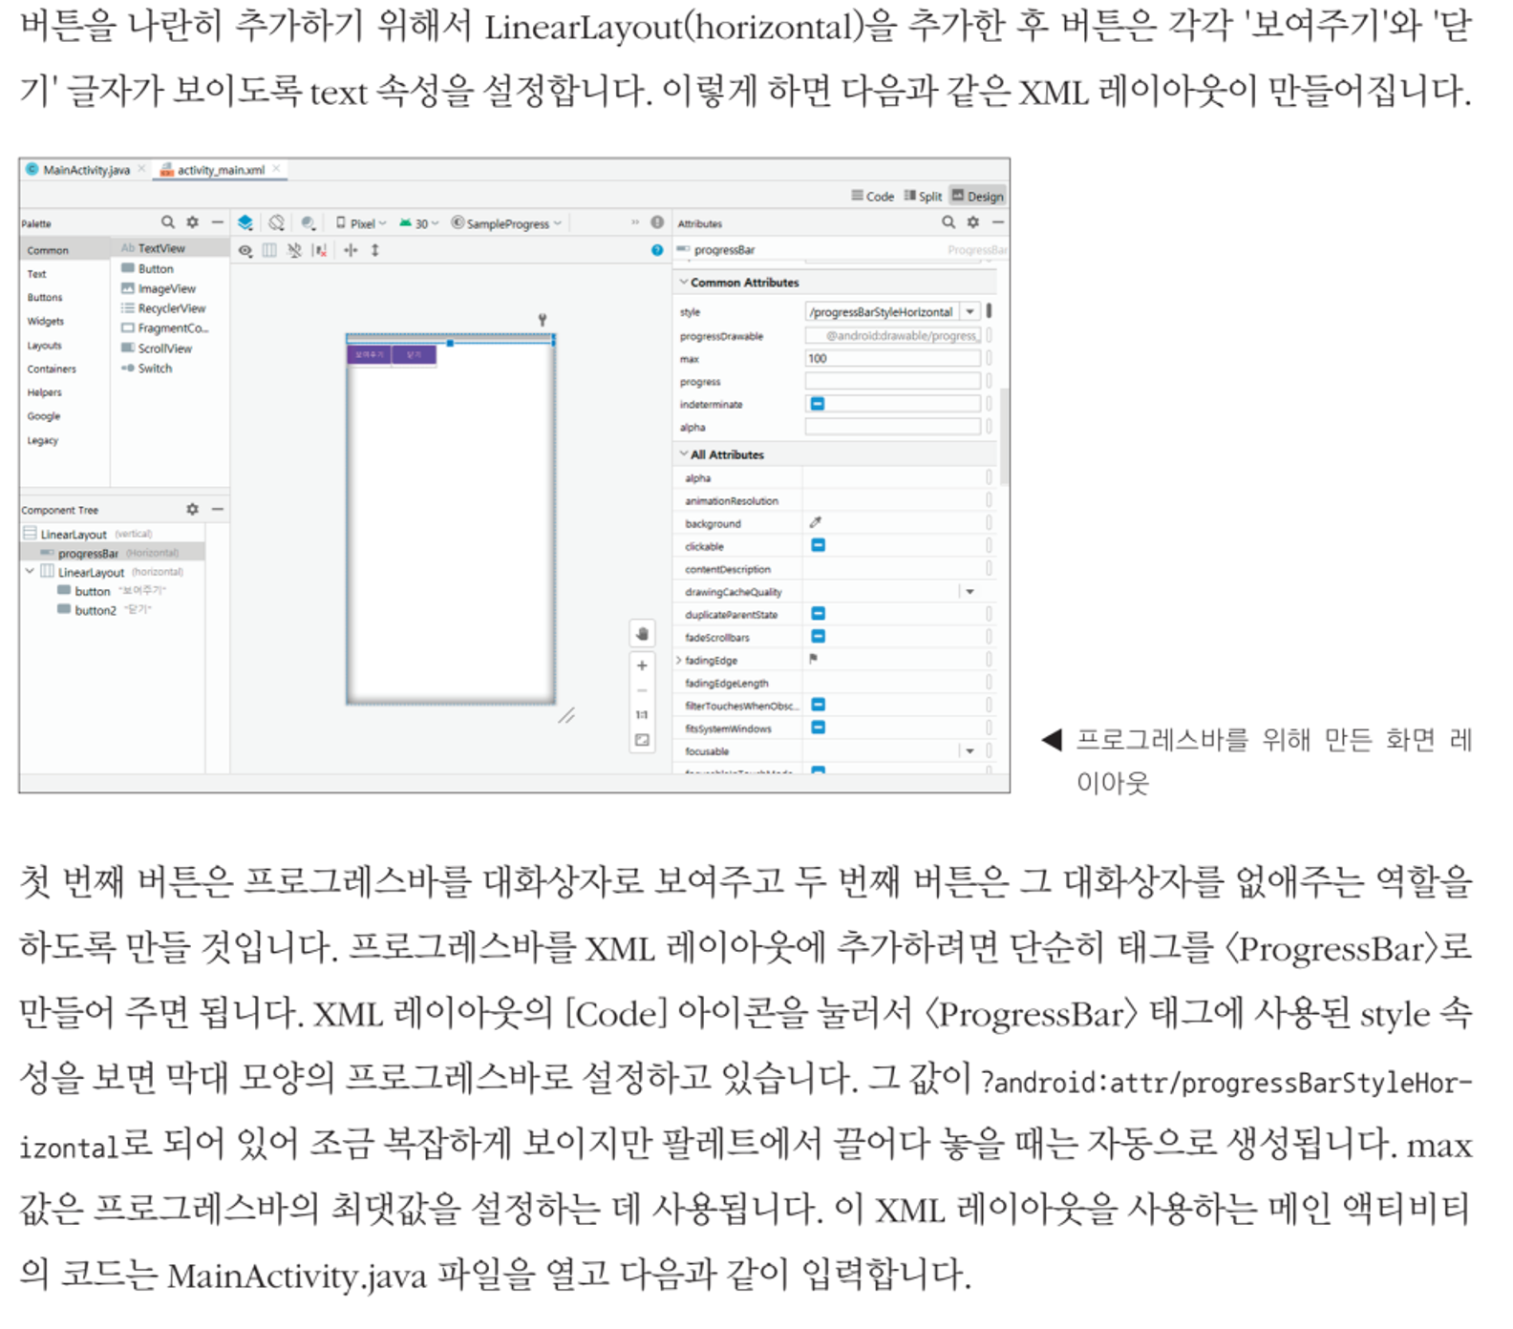

Slide 57
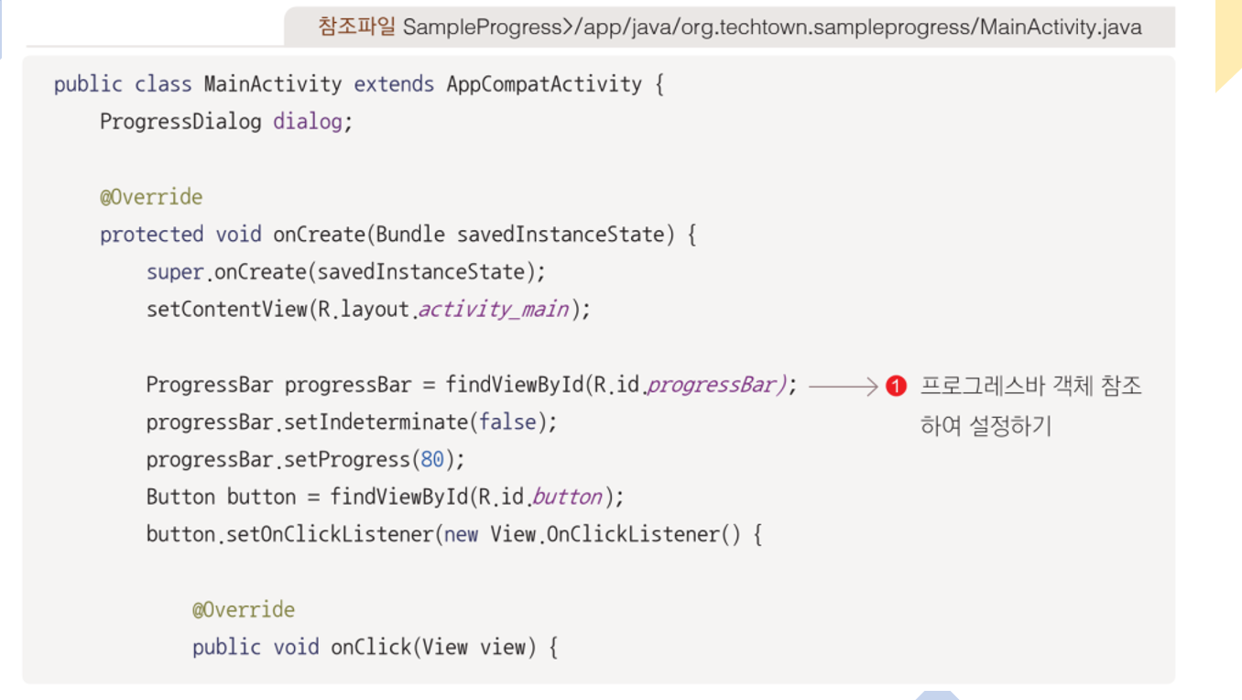

Slide 58
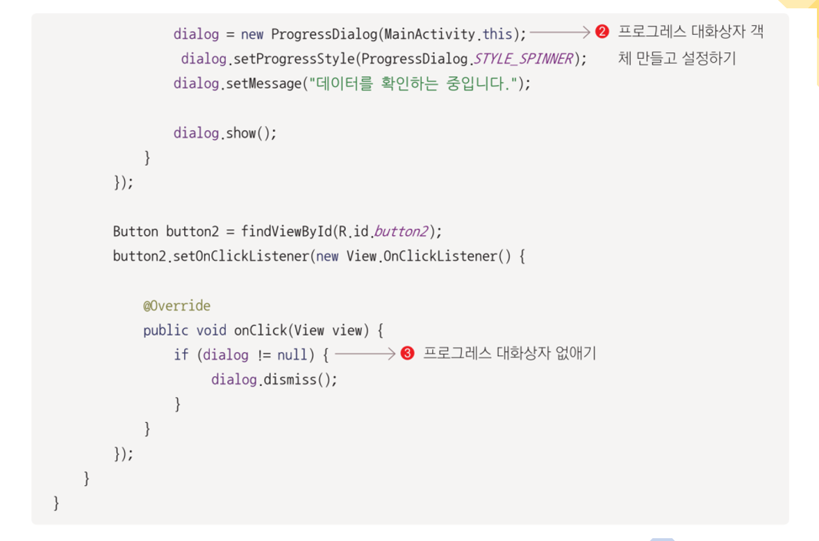

Slide 59
도전 05

Slide 60
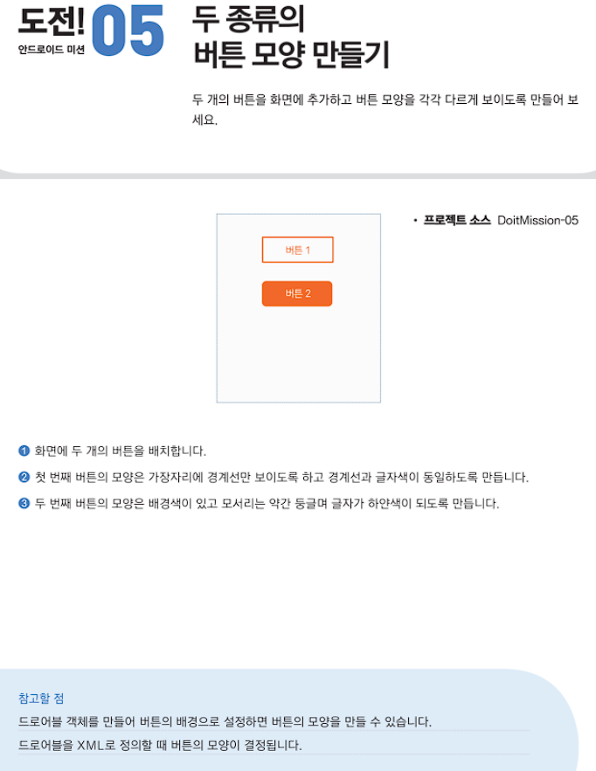

Slide 61
도전 06

Slide 62


